Slide 1
1주차 ROS 2 설치
가천대학교 구본우

Slide 2
Contents
ROS 2 Foxy 설치 - Windows 10 (실패)
ROS 2 Foxy 설치 - Windows 10 & WSL 2 (실패)
ROS 2 Foxy 설치 - Linux20.04 (성공)

Slide 3
ROS 2 Foxy 설치 - Windows 10
INSTALLING CHOCOLATEY
Windows Terminal
Python 3.8.3 & Git
Install Visual C++ Redistributables & OpenSL
Visual Studio 2019 & Cmake

Slide 4
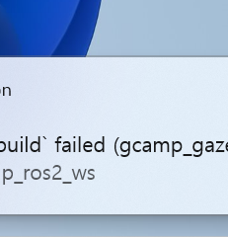
ROS 2 Foxy 설치 - Windows 10
nuget package & Graphviz & OpenCV 3.4.6 (optional)
Install ROS 2
workspace 생성 후 colcon build → 여기서 실패
Windows terminal 환경 Setup
Gazebo 환경 Setup

Slide 5
ROS 2 Foxy 설치 - Windows 10 & WSL 2
INSTALLING CHOCOLATEY
Windows Terminal
Python 3.8.3 & Git
Enable WSL 2
Ubuntu 20.04 → 여기서 실패?

Slide 6
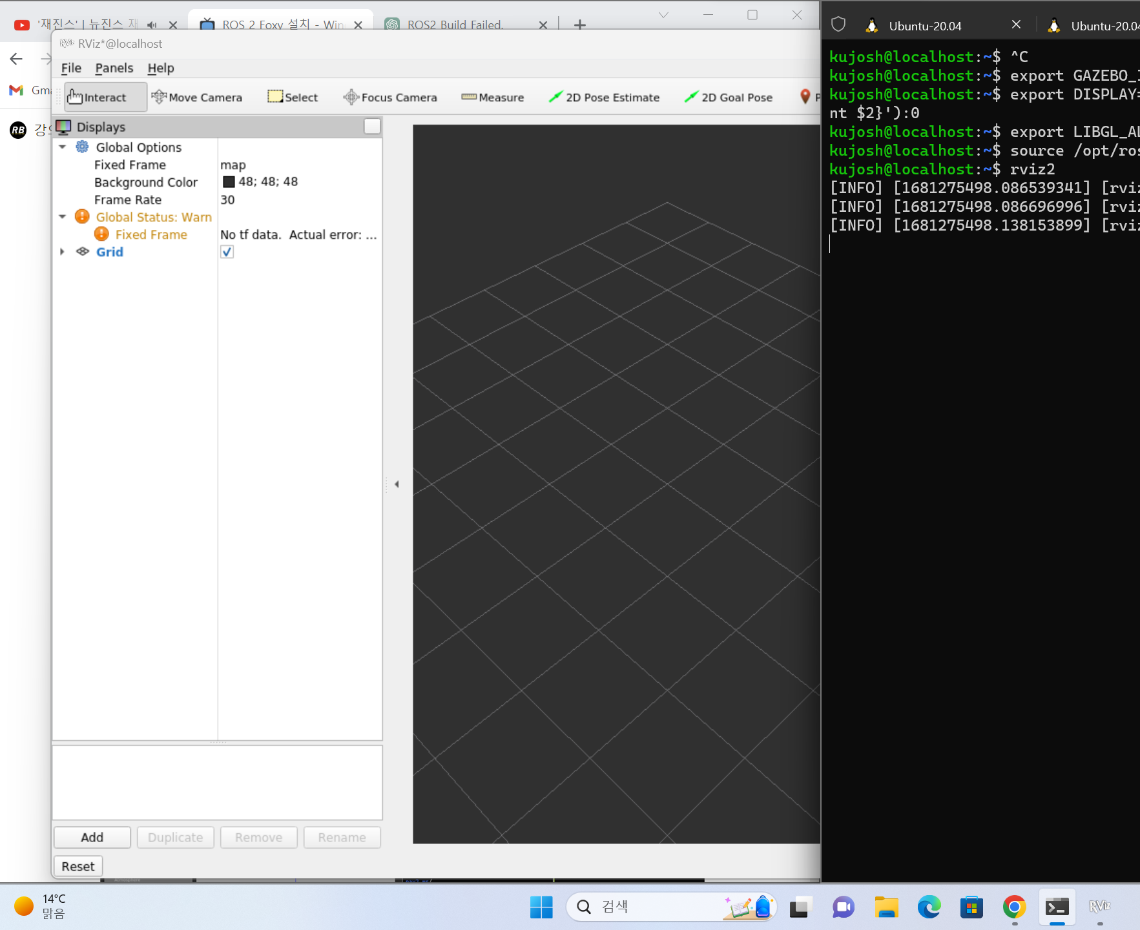
ROS 2 Foxy 설치 - Windows 10 & WSL 2
ROS 2 install
Gazebo 설정
VcXsrv
Gazebo & Rviz2 실행 → 여기서 실패?
bashrc 설정

Slide 7
Windows내에 설치 실패 요인
Windows 11 사용
반복적인 작업으로 인한 오류
프로그램 버전 이슈

Slide 8
ROS 2 Foxy 설치 - Linux20.04
Ubuntu Linux Dual Booting
Terminator & Vscode : text editor (편의성)
ROS 2 Foxy 설치
Gazebo 11 설치
추가 패키지 설치

Slide 9
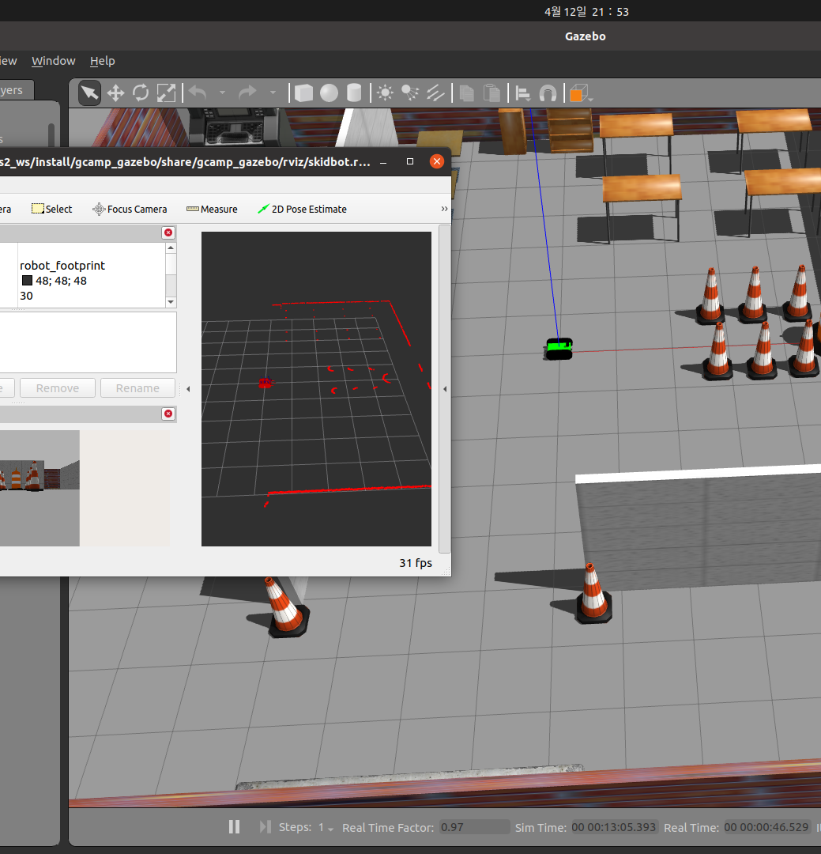
ROS 2 Foxy 설치 - Linux20.04
Colcon Build system 설치
workspace 생성
~/.bashrc 수정
Alias
Turtlesim Test

Slide 10
OS 선택 이유
Windows
Linux
장점
친숙한 인터페이스
광범위한 하드웨어 지원
단점
제한된 호환성 및 오픈 소스
집약적인 리소스
장점
광대한 호환성 및 오픈 소스
효율적인 리소스
단점
제한된 하드웨어 지원과 상업적 지원

